Slide 1

졸업프로젝트 00분반
AI Trainer for Fitness Beginners
학번: 2017104028
이름 : 조동휘

Slide 2

목차
AI Trainer for Fitness Beginners
개요
ChatGPT4o 성능 테스트
포즈 추정 후보 모델 선정
Plain ChaGPT, Mediapipe 비교
Mediapipe, Trained ChaGPT 비교
Mediapipe, Improved ChatGPT 비교
Ablation study
Service
결과물 목록
2

Slide 3

1. 개요

Slide 4
1. 개요
AI Trainer for Fitness Beginners
운동 자세 교정
운동 강도 추천
맞춤 식단 제안

Slide 5
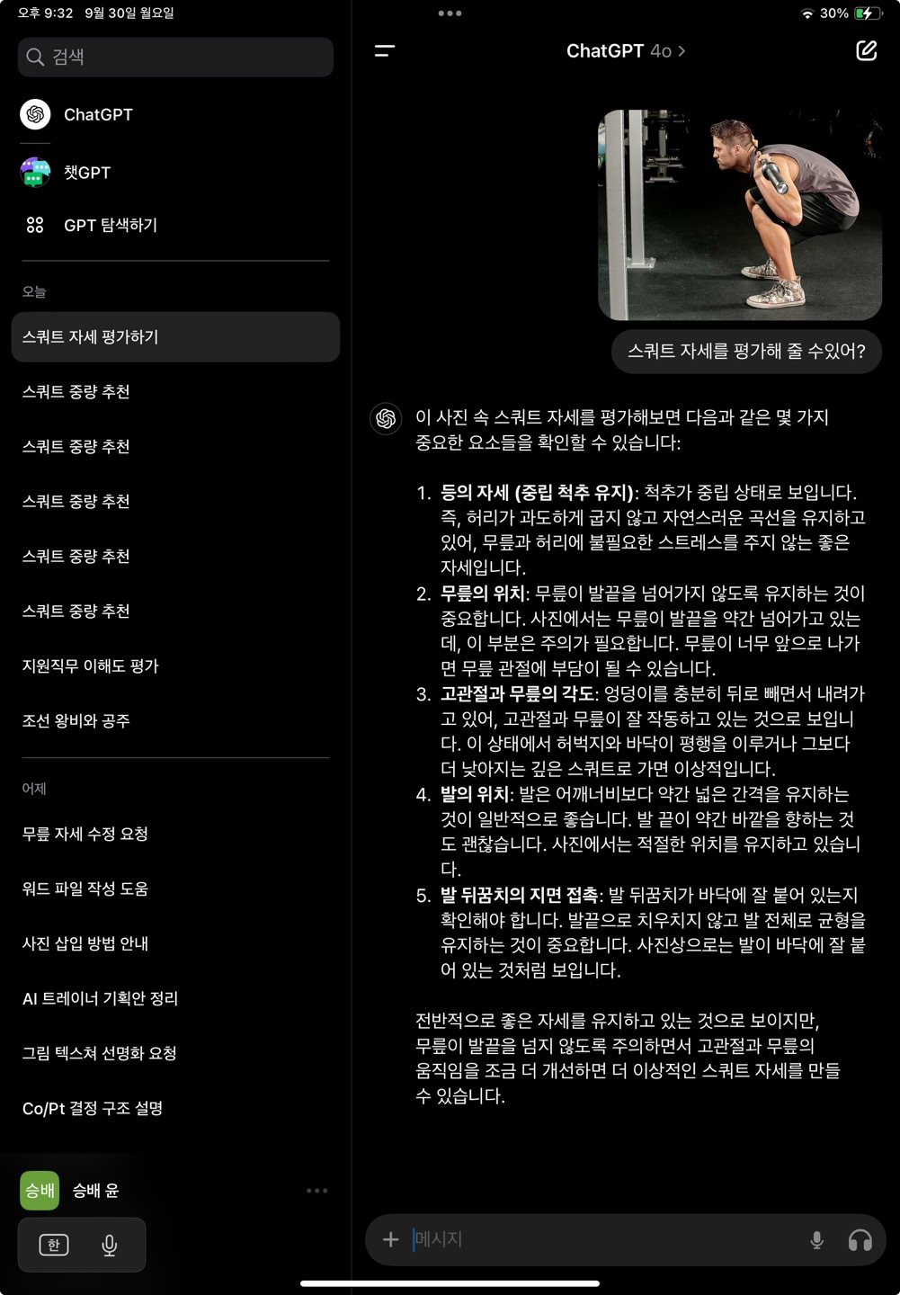
2. ChatGPT4o 성능 테스트
1. 운동 자세 교정
잘못된 자세를 올바른 자세로 판별

Slide 6

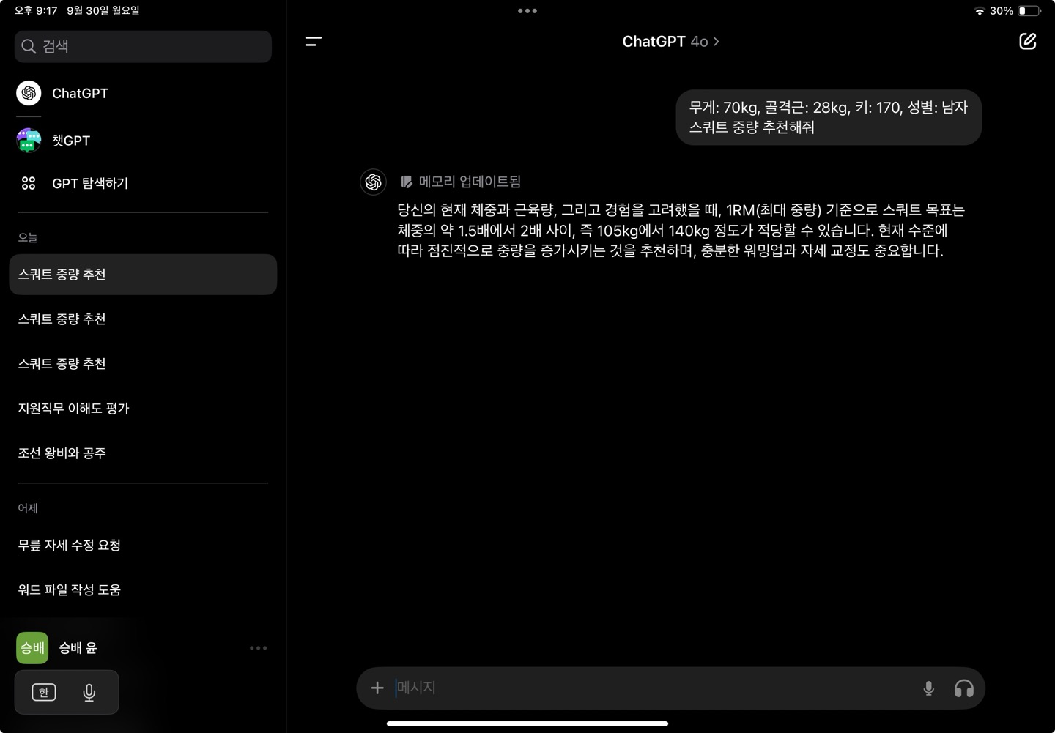
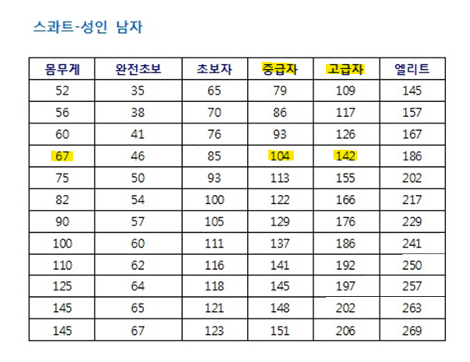
2. ChatGPT4o 성능 테스트
2. 운동 강도 추전
초급자에게 중급자, 고급자 강도 추천

Slide 7
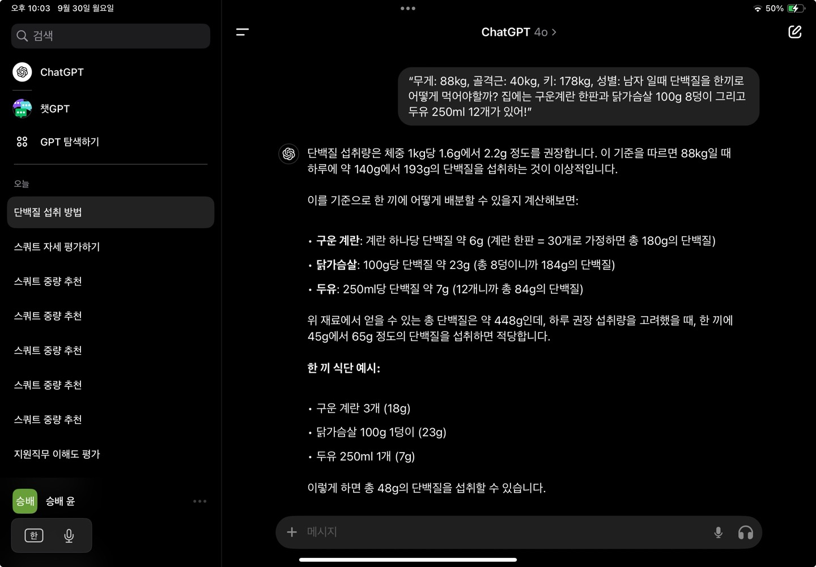
2. ChatGPT4o 성능 테스트
3. 맞춤 식단 제안
맞춤 식단 제안에 좋은 성능
=> 그대로 차용

Slide 8
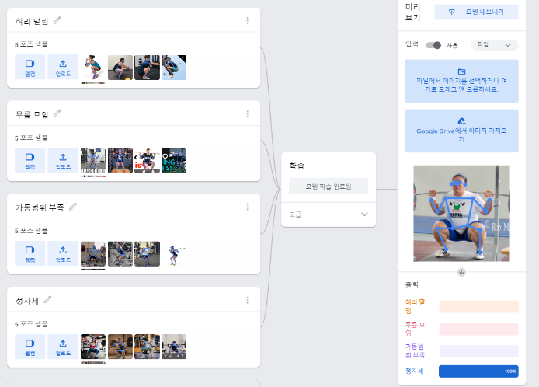
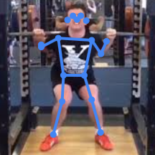
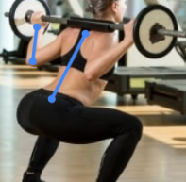
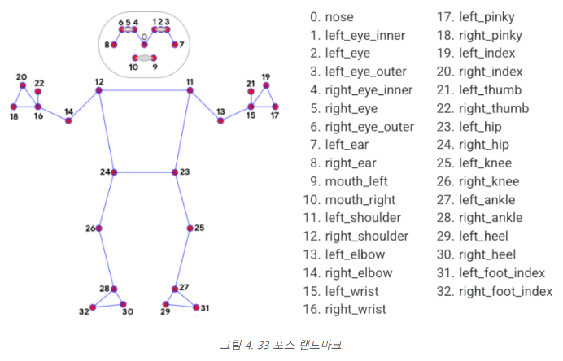
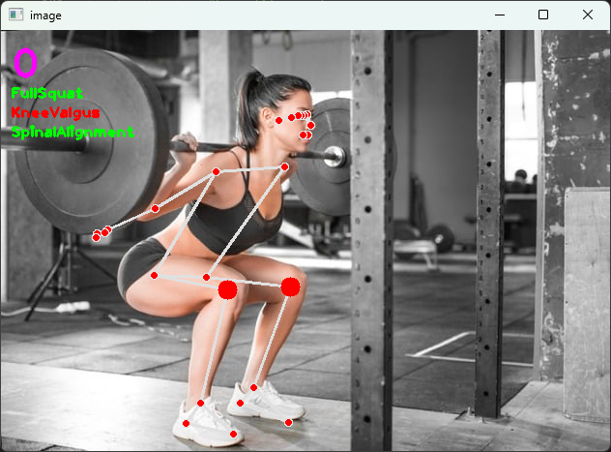
3. 포즈 추정 후보 모델 선정
1. Teachable Machine
측면 인식 문제
2. Mediapipe pose
문제 해결

Slide 9
4. Plain ChatGPT vs Mediapipe
F1 Socre
Mediapipe 압도적으로 성능 좋음 하지만 성능이 ‘무릎모임’과 ‘부족한 가동범위’로 치우침

Slide 10
5. Mediapipe vs Trained ChatGPT
Trained ChaGPT: 질문하기전, 클래스별로 5장의 훈련 데이터를 줌
F1 Socre
Trained ChatGPT는 Mediapipe의 약점을 보완 하지만 여전히 평균 성능 미흡

Slide 11
6. Mediapipe vs Improved ChatGPT
Improved ChatGPT: Trained ChatGPT 모델에 **질문을 영어로 변경** **역할 부여** **학습 데이터 변경**
F1 Socre
Improved ChatGPT는 Mediapipe, Trained ChatGPT의 약점을 보완, 모든 지표에서 우수한 성능

Slide 12
7. Ablation Study
F1 Socre
결론:
**Translation**
**Role Omission**
=> 비교적 양호한 성능을 유지
**Old Training Data** =>F1 Score 현저히 떨어짐

Slide 13
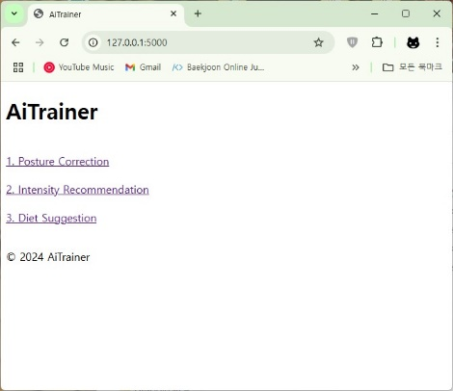
8. Service
Flask를 이용해 웹서비스
운동자세교정
운동강도추천
맞춤식단제안

Slide 14
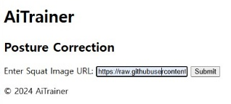
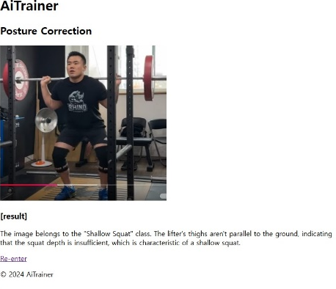
8. Service
1. 운동 자세 교정
웹페이지로 이미지 URL 입력
Imporved ChatGPT에 이미지 전달
웹페이지에 결과 출력

Slide 15
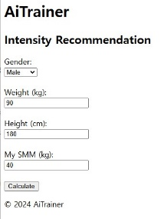
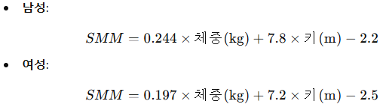
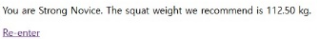
8. Service
2. 운동 강도 추천
사용자 데이터 입력
성별, 체중, 키를 Lee et al 공식 대입 -> 평균 SMM
SMM별 적정 중량 출력
*Lee et al 공식: Lee, R. C., Wang, Z., Heo, M., Ross, R., Janssen, I., & Heymsfield, S. B. (2000).
Total body skeletal muscle mass: development and cross-validation of anthropometric prediction models. American Journal of Clinical Nutrition, 72(3), 796–803.

Slide 16
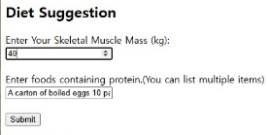
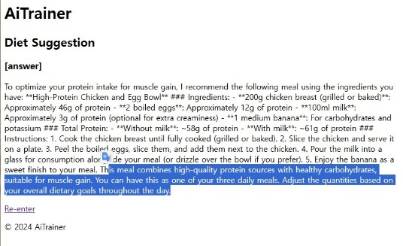
8. Service
3. 맞춤 식단 제안
ChatGPT4o 버전을 그대로 사용

Slide 17
9. 결과물 목록
소스코드 git 주소 : https://github.com/ZANDHIFORCE/AITrainer
폴더 형식
Root
AiTriner_flaskServer
웹페이지 서버
Result_img
모델별 결과 출력 이미지
Models_code
모델별 코드
Old_squat_img
과거 학습&테스트 셋
Squat_img
현제 학습&테스트 셋

